Slide 1

Jesus is a Mighty God !
409
F

Slide 2
1
Jesus is a Mighty God!
He is a Mighty God!
Every knee BOWS before Him!
He is the King of kings!
Every power BOWS before Him!
He is the King of kings!
Everybody BOWS before Him!
He is the King of kings!
X2

Slide 3
2
Jesus is the Lord of lords!
He is the Lord of lords!
Raging storms BOW before Him!
He is the King of kings!
Authorities BOW before Him!
He is the King of kings!
Everybody BOWS before Him!
He is the King of kings!
X2

Slide 4
3
Jesus is a Conqueror!
He is a Conqueror!
Every knee BOWS before Him!
He is the King of kings!
Every power BOWS before Him!
He is the King of kings!
Everybody BOWS before Him!
He is the King of kings!
X2

Slide 5
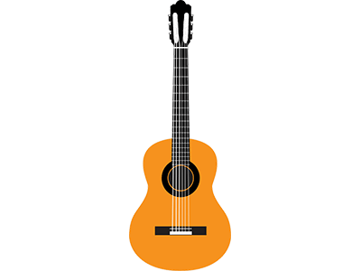
4
Jesus is the Good Shepherd!
He is the Good Shepherd!
Every knee BOWS before Him!
He is the King of kings!
Every power BOWS before Him!
He is the King of kings!
Everybody BOWS before Him!
He is the King of kings!
X2
Jésus-Christ

Slide 6
5
Jésus-Christ est Tout-Puissant!
Il est le Tout-Puissant!
Tous les dieux S’ABAISSENT devant Lui
Il est le Roi des rois!
Les démons S’ABAISSENT devant Lui
Il est le Roi des rois!
Les tempètes SE TAISENT devant Lui
Il est le Roi des rois!
X2

Slide 7
6
Jésus-Christ est Grand Vainqueur!
Il est le Grand Vainqueur!
Les nations S’ABAISSENT devant Lui
Il est le Roi des rois!
Les magiciens S’ABAISSENT devant Lui
Il est le Roi des rois!
Même la mort S’ABAISSE devant Lui
Il est le Roi des rois!
X2

Slide 8
7
Jésus-Christ est Grand Médecin!
Il est le Grand Médecin!
Les docteurs S’ABAISSENT devant Lui
Il est le Roi des rois!
Les maladies S’ABAISSENT devant Lui
Il est le Roi des rois!
Même Satan S’ABAISSE devant Lui
Il est le Roi des rois!
X2

Slide 9
8
Jésus-Christ est Bon Berger!
Il est le Bon Berger!
Les pasteurs S’ABAISSENT devant Lui
Il est le Roi des rois!
Les prophètes S’ABAISSENT devant Lui
Il est le Roi des rois!
Tout le monde S’ABAISSE devant Lui
Il est le Roi des rois!
X2
Tu es le Tout-Puissant

Slide 10
Chorus1
Tu es le Tout-Puissant!
Tout Pouvoir à Toi!
◈
Tunakushukuru!
Topesi Yo Kembo!
◈
Siyakudumisa!
Sibabazawena!
◈
We lift Your Name on High!
We praise Your Holy Name!
Every knee

Slide 11
Chorus2
Every knee BOWS before You!
You are the King of kings!
Every power BOWS before You!
You are the King of kings!
Everybody BOWS before You!
You are the King of kings!
◈
Tous les genoux FLECHISSENT devant Toi
Tu es le Roi des rois!
Tout pouvoir S’ABAISSE devant Toi
Tu es le Roi des rois!
Tout le monde S’ABAISSE devant Toi
Tu es le ROI des rois!

